Slide 1
Eduardo Munari
Especialização em Infraestrutura de TI
Departamento de Computação
Universidade Federal de São Carlos (UFSCar)

Slide 2
Internal Developer Platform (IDP)
Reduzindo a carga cognitiva e aumentando a produtividade dos times de desenvolvimento

Slide 3
Índice
Introdução
Desafios e dores no processo de desenvolvimento de software
Internal Developer Platform (IDP)
Proposta de arquitetura de IDP
Casos de uso e métricas
Conclusão

Slide 4
Introdução

Slide 5
Introdução
Alta demanda de trabalho
Constante aprendizado de novas tecnologias
Prazos apertados
Alta complexidade

Slide 6

Introdução
Kotlin?
C++?
C?
Java?
C#?
Golang?
Spring?
Swift?
Quarkus?
JavaScript?
Angular?
VueJS?
NextJS?
Vanilla?
TypeScript?
NestJS?
React?

Slide 7

Introdução
DevOps?
QAOps?
DevSecOps?
Full Cycle?

Slide 8

Introdução
Quiet quitting
Burnout
Afastamento
Pedido de demissão

Slide 9
Desafios e dores no processo de desenvolvimento de software

Slide 10


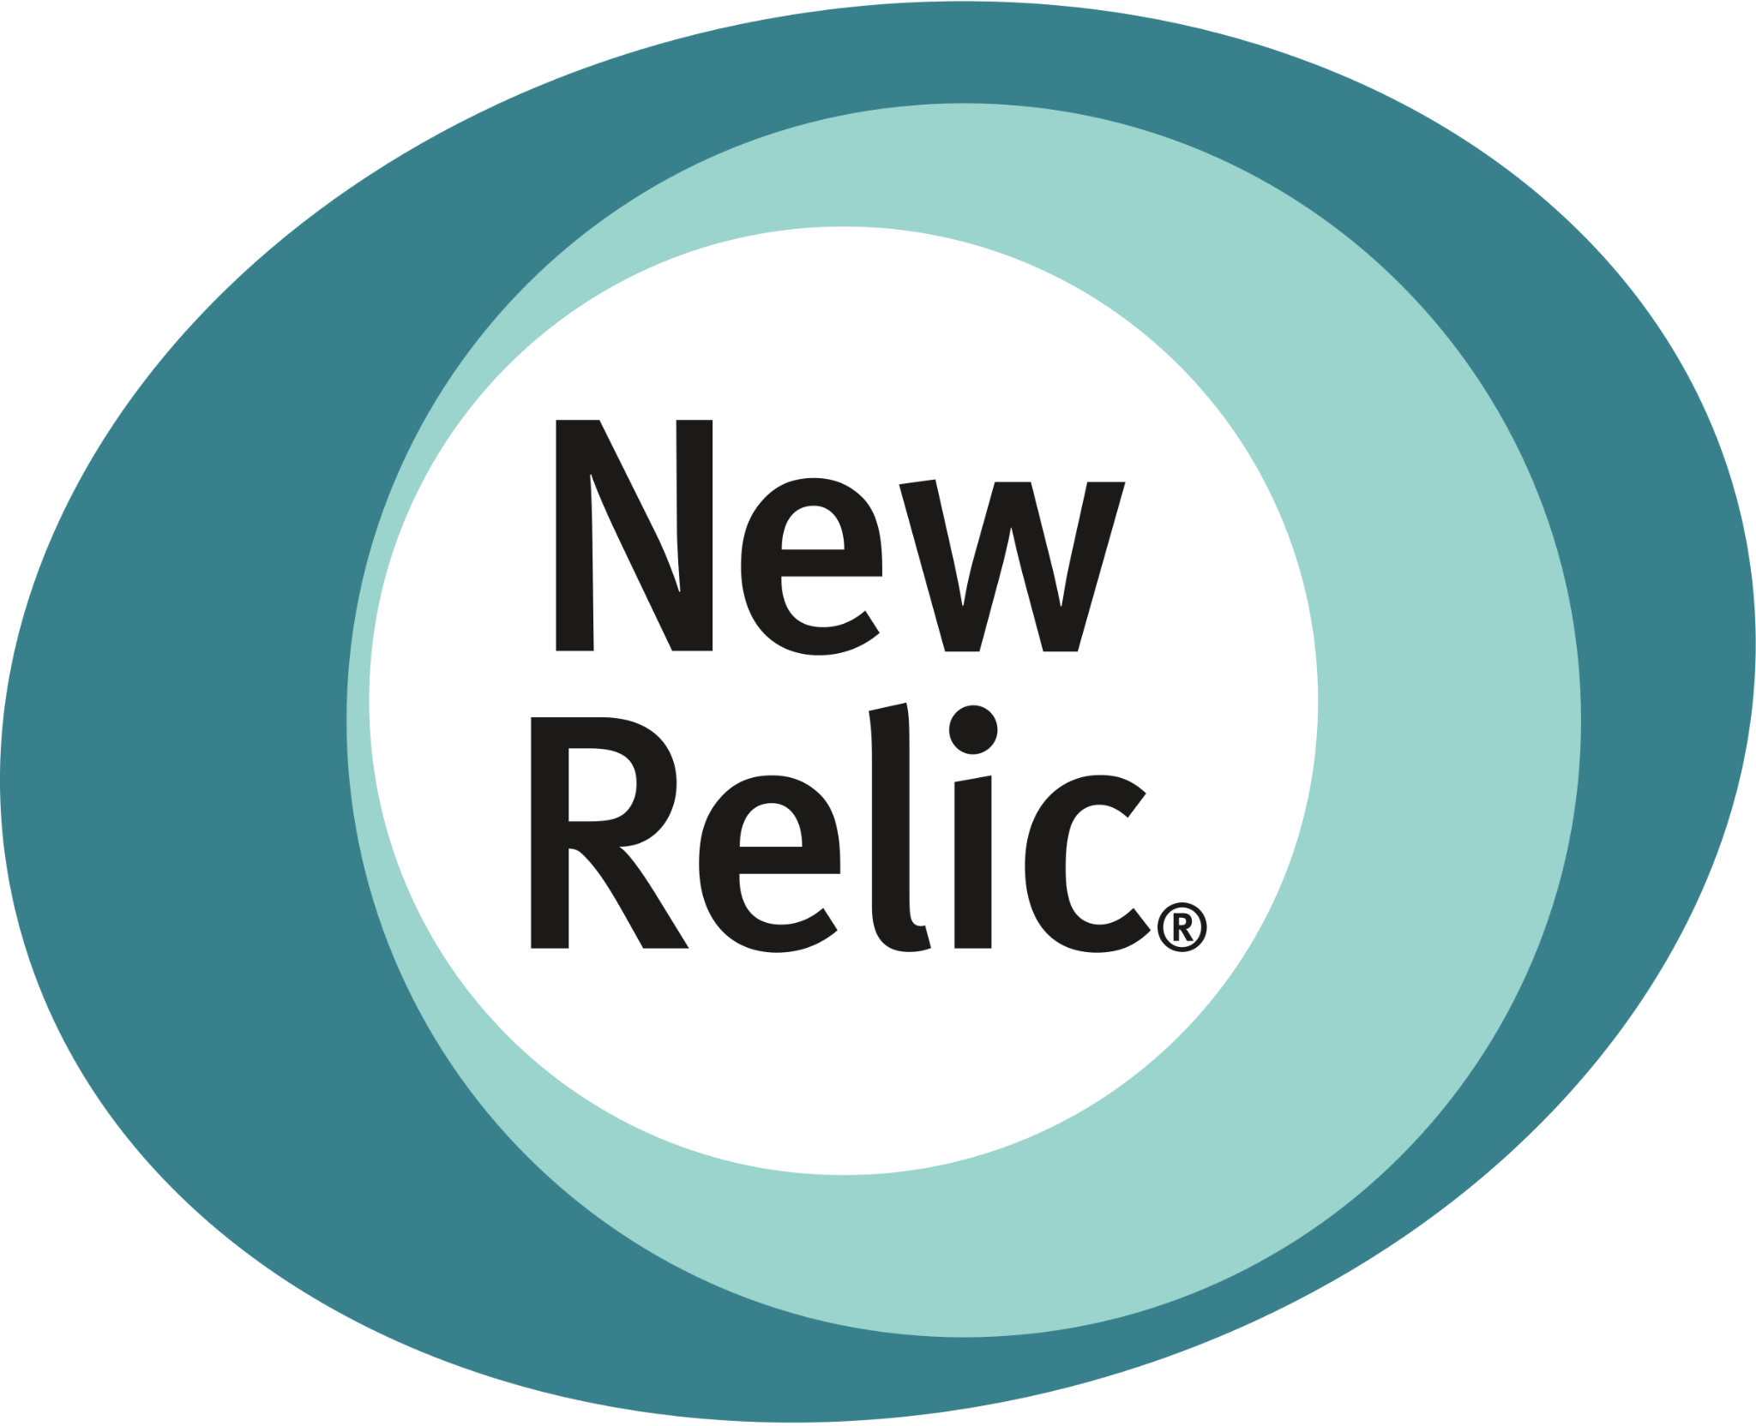


























Desafios e dores no processo de desenvolvimento de software
SQUAD 1
ENABLING TEAMS
SQUAD 2
Sustentação
Governança
Segurança
SQUAD 3

Slide 11
Desafios e dores no processo de desenvolvimento de software
1
2
3
Inconsistência na Infraestrutura
Escalabilidade
Carga Cognitiva
4
5
Compliance com Segurança e Arquitetura
Reaproveitamento de Código

Slide 12
Internal Developer Platform (IDP)

Slide 13
Internal Developer Platform (IDP)
Apresentação de componentes
Foco em um ambiente integrado, mas customizável
Ferramentas sugeridas

Slide 14
Internal Developer Platform (IDP)
Cloud Providers
Cloud Provider
Control Planes
Interface Gráfica
Single Point of Interaction
GitOps
Platform Control Plane
Cloud Control Plane
Cloud Provider
Cloud Provider

Slide 15







Internal Developer Platform (IDP)
Control Planes
Interface Gráfica
GitOps
Platform Control Plane
Cloud Control Plane
Cloud Providers
Backstage
Single Point of Interaction

Slide 16
Internal Developer Platform (IDP)
SQUAD 1
SINGLE POINT OF INTERACTION
SQUAD 2
IDP
SQUAD 3

Slide 17
Proposta de arquitetura de IDP

Slide 18
Proposta de arquitetura de IDP
Conexão das ferramentas apresentadas
Foco na produtividade
Garantia de qualidade e segurança
Escala e governança

Slide 19
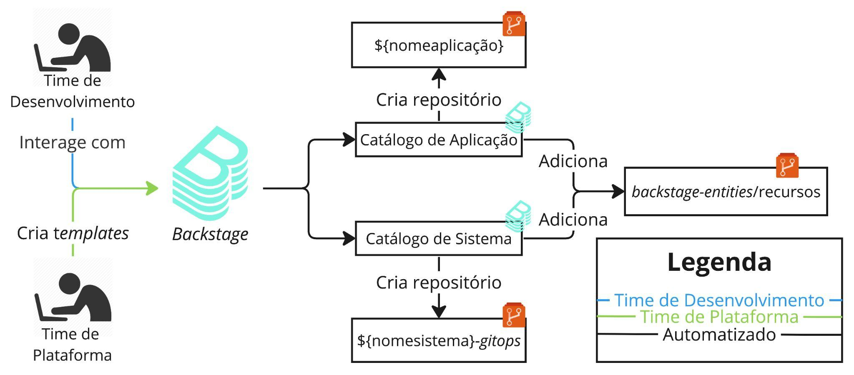
Proposta de arquitetura de IDP

Slide 20
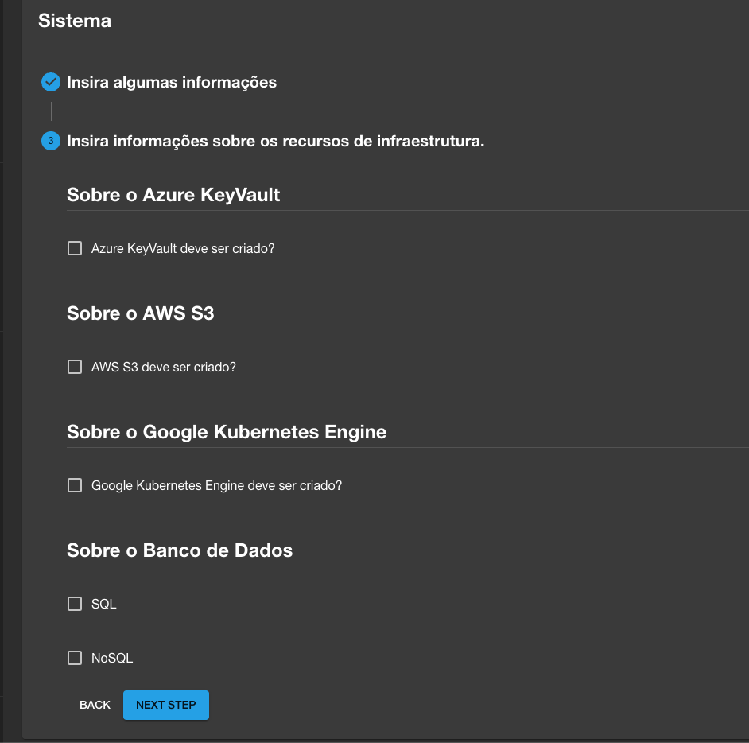
Proposta de arquitetura de IDP

Slide 21
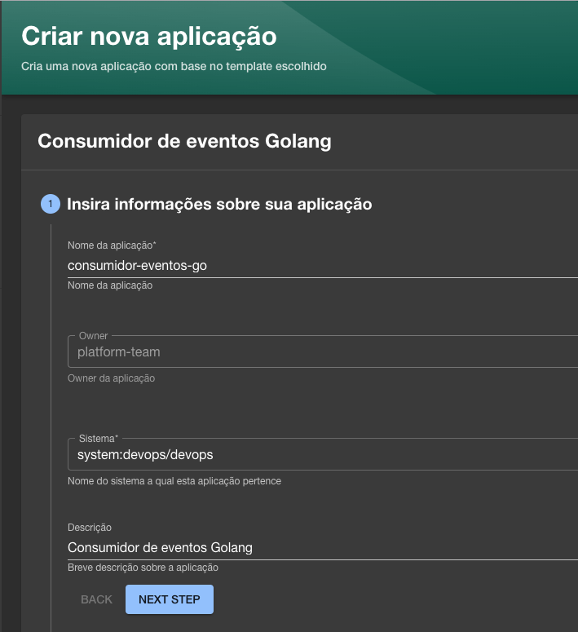
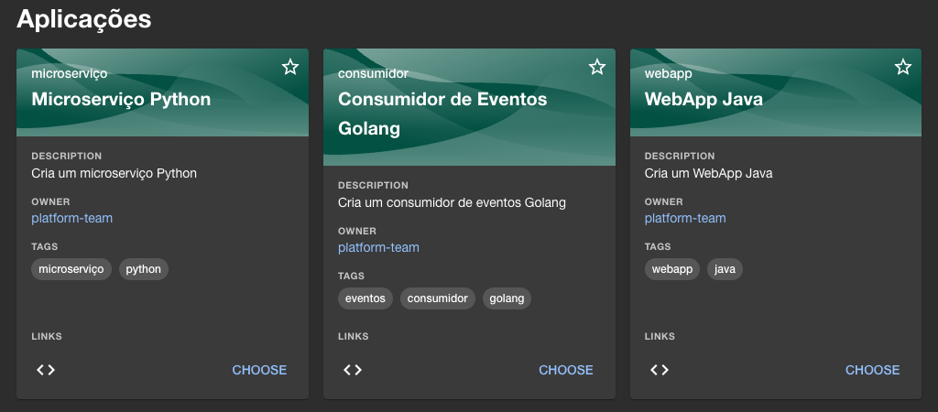
Proposta de arquitetura de IDP

Slide 22
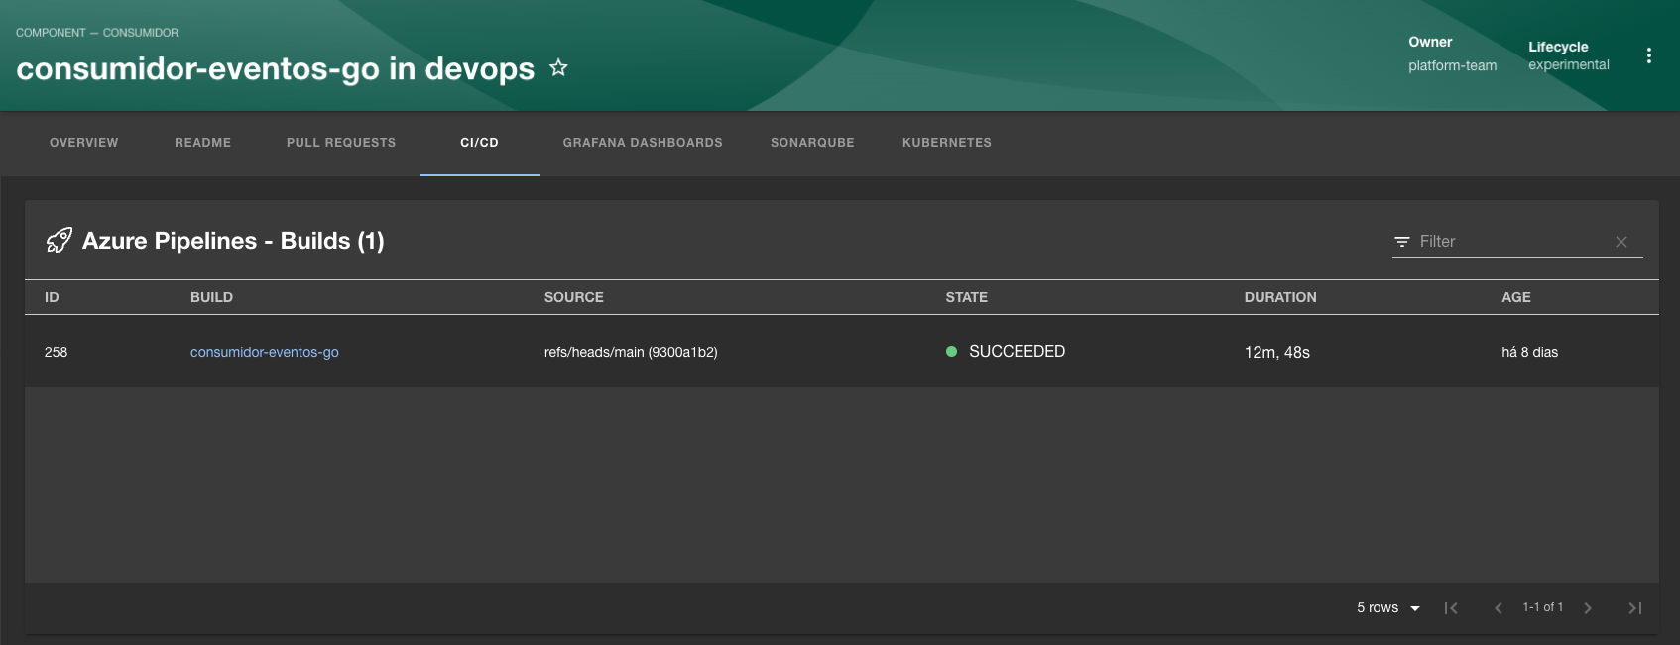
Proposta de arquitetura de IDP

Slide 23
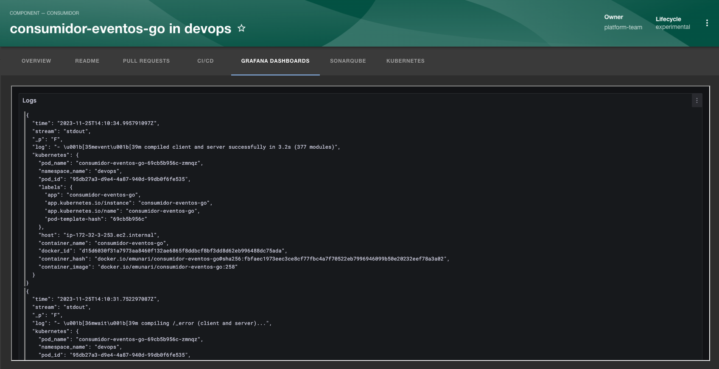
Proposta de arquitetura de IDP

Slide 24
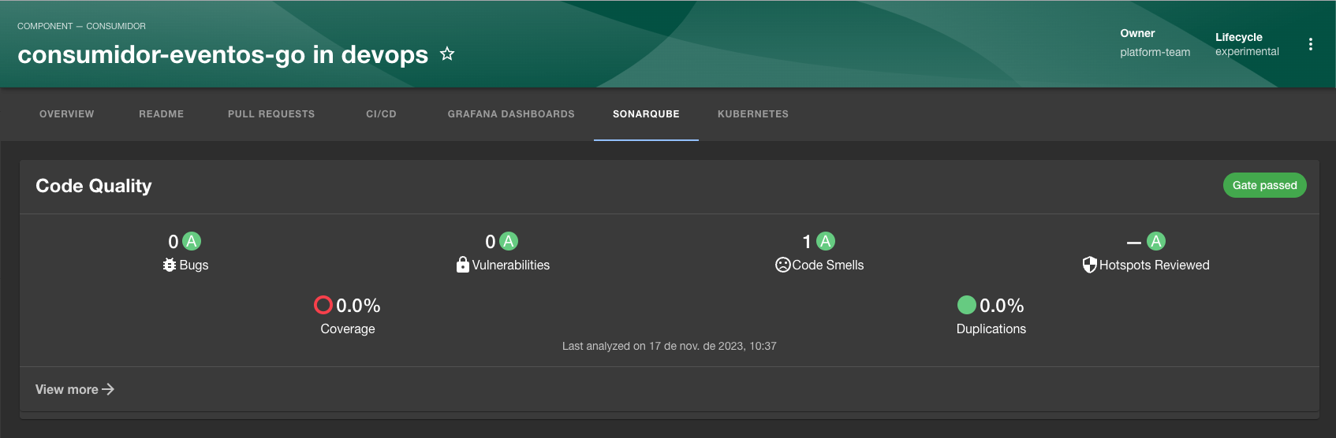
Proposta de arquitetura de IDP

Slide 25
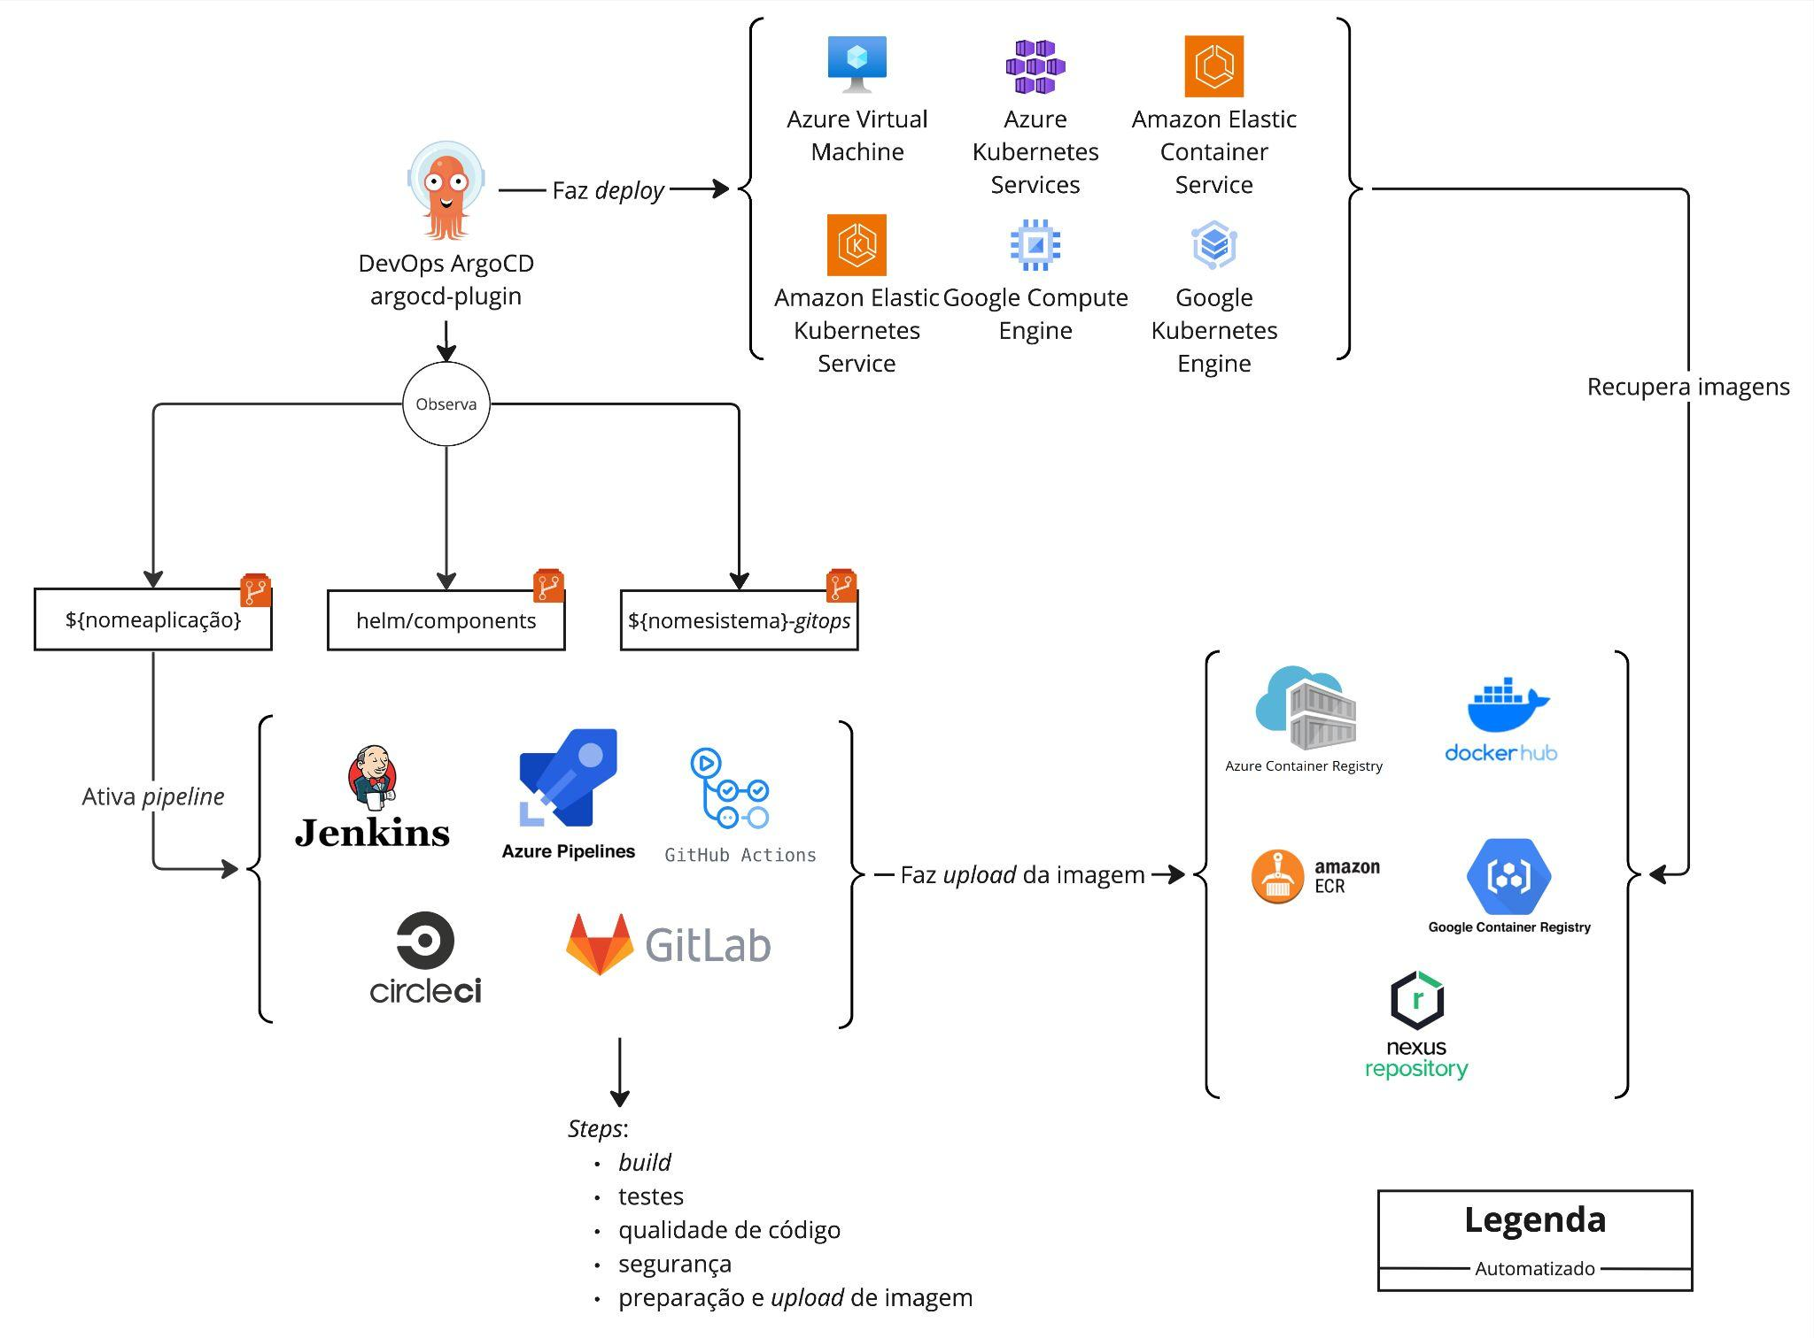
Proposta de arquitetura de IDP

Slide 26
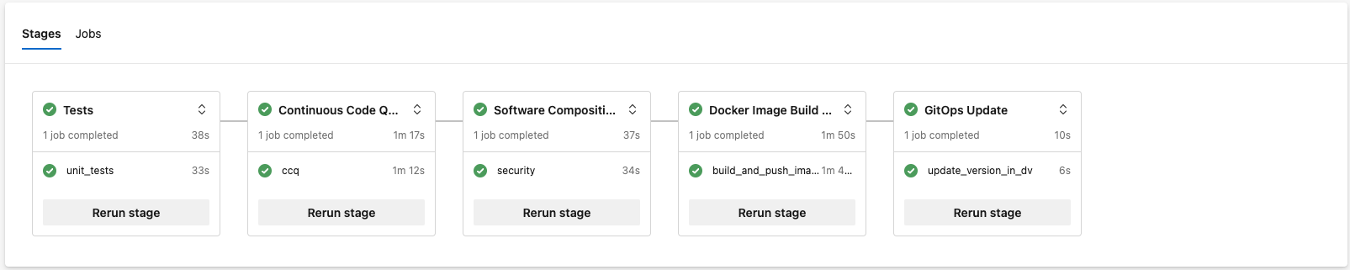
Proposta de arquitetura de IDP

Slide 27
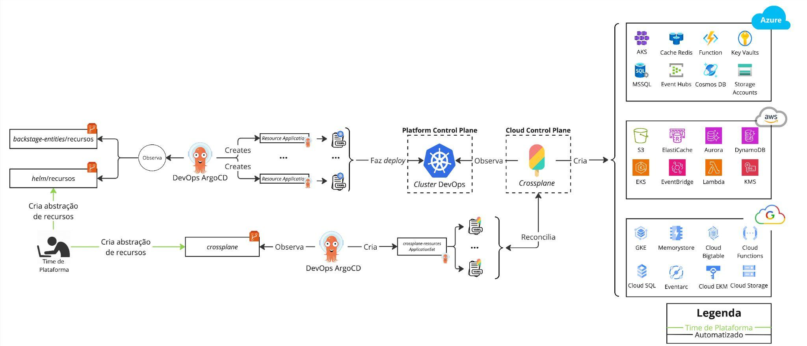
Proposta de arquitetura de IDP

Slide 28
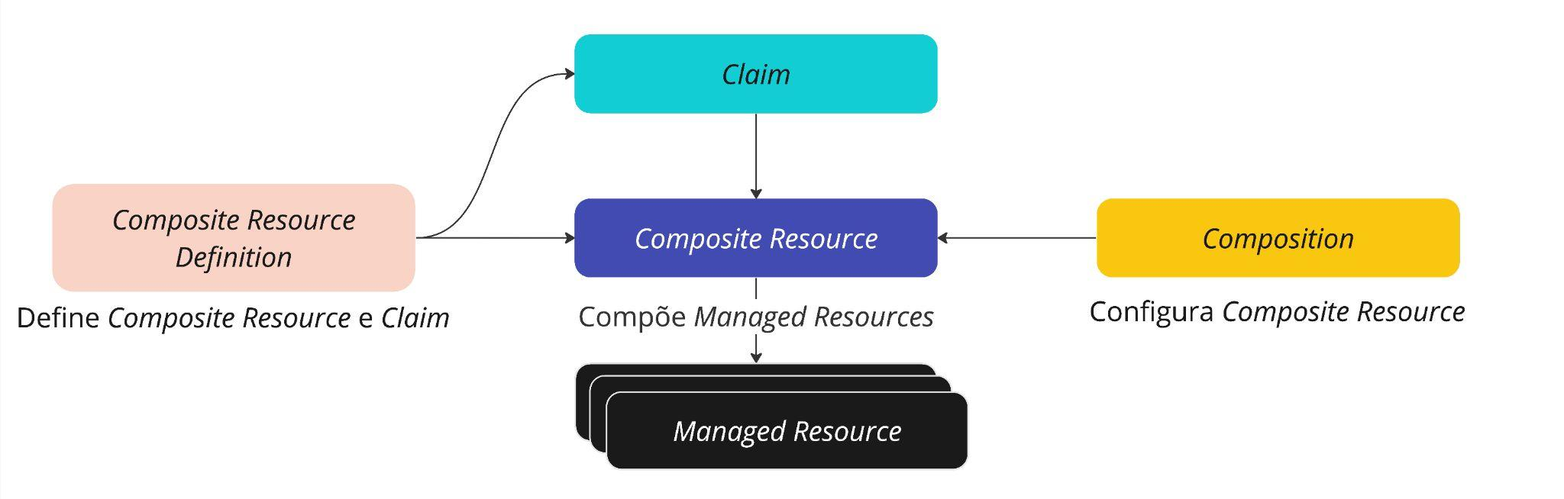
Proposta de arquitetura de IDP

Slide 29
Casos de uso e métricas

Slide 30
Casos de uso e métricas
Arquitetura modelo em template
Condições operacionais necessárias
  Governança
  Segurança
  Qualidade
  Escalabilidade
Expansão para 3 países em tempo recorde

Slide 31
Casos de uso e métricas
Time to Market reduzido em 70%
Menos 20% em alocação de recursos

Slide 32
Conclusão

Slide 33
Conclusão
Redução da carga cognitiva nos times de desenvolvimento
Melhora na governança das soluções desenvolvidas
Foco no produto e aumento da produtividade

Slide 34
Conclusão
Time to Market competitivo
Alta qualidade em produção
Melhora na saúde mental e attrition de pessoas

Slide 35
Obrigado!

